Slide 1
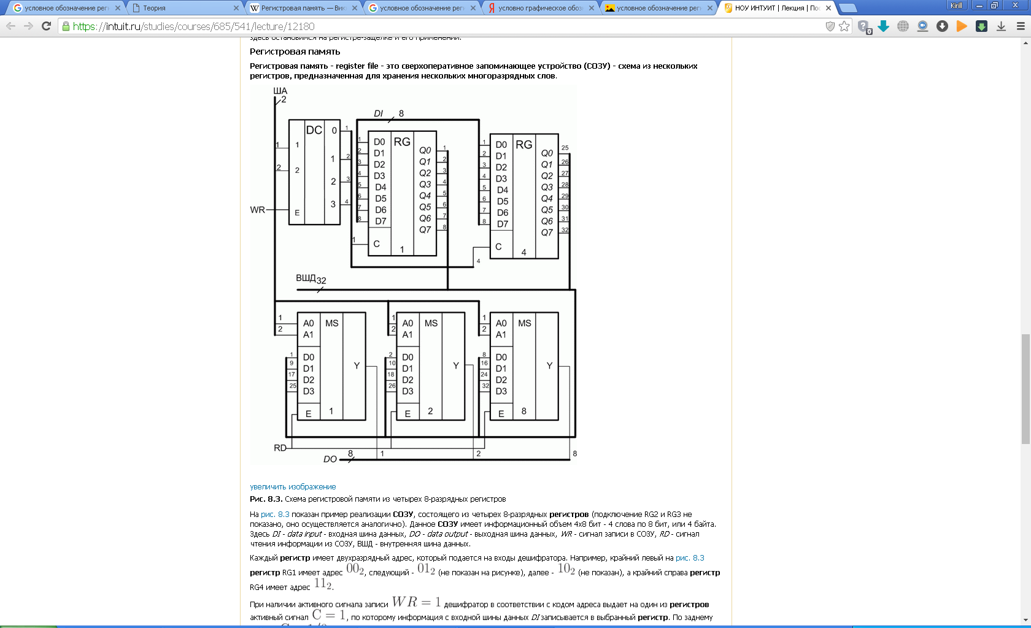
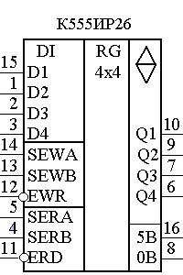
Регистровая память
Реализуется в виде микросхем и отличается тем, что при небольшом объеме позволяет независимо принимать входную информацию в любую ячейку памяти и выдавать на выход информацию с любой другой ячейки памяти.

Slide 2
Многопортовое ЗУ
Под портом будем понимать адресуемый регистр или адресуемый магистральный усилитель. Микросхемы многопортовой памяти отличаются от регистровой памяти, что количество выходов может быть 4 и количество входов для записи, например 4. С любого многоразрядного информационного входа имеется возможность записать информацию в любую ячейку памяти (порт). Одновременно на выходах можно наблюдать чтение информации с 4-х разных ячеек памяти.

Slide 3
Стек
В микроконтроллерах используется для организации вызова подпрограмм и обработки прерываний. При этих операциях содержимое программного счетчика и основных регистров (аккумулятор, регистр состояния, индексные регистры и т.д.) сохраняется и затем восстанавливается при возврате к основной программе.
Стек часто называют очередью типа LIFO (Last In. First Out) - «последний пришел, первый ушел».
Процессоры Гарвардской архитектуры могут иметь следующие области памяти, которые адресуются параллельно (в одно и тоже время): память программ, память данных, включающая пространство ввода-вывода, регистры и стек.

Slide 4
Стек
Необходимо помнить, что микроконтроллеры обоих архитектур имеют ограниченную емкость памяти для хранения данных. Превышение этого пре­дела может вызвать проблемы при выполнении программы.
Если в процессоре выделен отдельный стек, и объем записанных в него данных превышает его емкость, то происходит циклическое изменение содер­жимого указателя стека (слишком большое количество команд «call»).
Если микропроцессор использует общую область памяти для размещения данных и стека, то существует опасность, что при переполнении стека произойдет запись в область данных, либо будет сде­лана попытка записи загружаемых в стек данных в область ROM.
Загрузка содержимого регистров в стек «push» и извлечения из стека «pop».

Slide 5
PIC-микроконтроллеры
PIC-микроконтроллеров (Peripheral Interface Controller), выпускаемые с использованием КМОП-технологии.
Достоинства: низкая стоимость; легко электрически перепрограммируются; простота в освоении и в то же время большое быстродействие; функционально закончены; имеют минимальные размеры; высокую производительность, используют все достижения современной технологии, в них используется хорошо развитая RISC-архитектура; имеют несколько источников прерываний; достаточно развитая периферия; могут быть легко перенесены на более простой кристалл при сохраненной периферии.

Slide 6
Характеристики PIC-микроконтроллеров
Присутствие в наименовании микроконтроллера буквы F обозначает наличие FLASH-памяти программ, буква C обозначает использование КМОП-технологии (комплементарная металл-окисел-полупроводник технология). Для большинства разновидностей микроконтроллеров PIC напряжение питания составляет от 4 до 5.5 вольт если микросхема не имеет символа L в своём наименовании и от 2 до 5.5 вольт если буква L присутствует в наименовании. Через тире после наименования прибора может располагаться дополнительная информация так, как это поясняется ниже.
(Наименование) – (рабочая частота)(температурный диапазон)/(корпус)
Рабочая частота: 04 обозначает 4МГц; 20 обозначает 20МГц.
Температурный диапазон: I обозначает индустриальный диапазон, равный -40°C…+85°C, символ b или отсутствие символа соответствует коммерческому диапазону температур: 0°C…70°C.
Корпус: буква P обозначает пластмассовый корпус типа DIP.

Slide 7
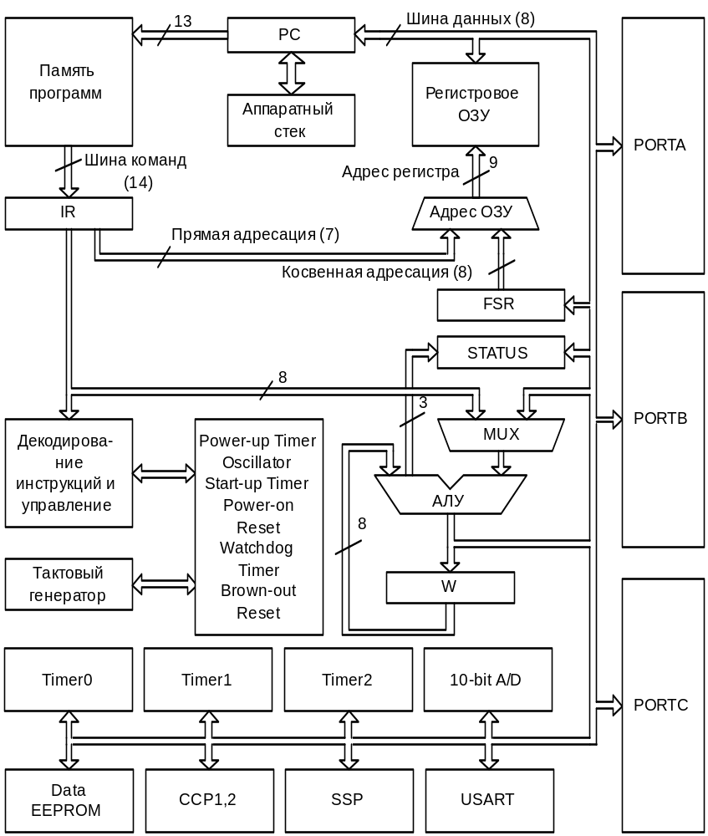
Архитектура PIC-микроконтроллера
Power-up Timer – таймер включения питания. После нормализации питающего напряжения эта схема поддерживает сигнал сброса в течения 72 милисекунд.
Power-on Reset – сброс подключения питания. Эта схема работает только в том случае, когда скорость роста напряжения питания превышает 50 мВ за секунду. Удерживает контроллер в сброшенном состоянии до тех пор пока напряжение питания не достигнет определенного уровня (1,2 … 1,7)В.
Brown-out Reset - сброс по снижению напряжения питания, если напряжение питания снизится до величины менее 4В и остается в этом состоянии больше 100 мсек. Эта схема формирует сигнал сброс, которое снимается когда установится уровень, но включается схема Power-up Timer .

Slide 8
Архитектура PIC-микроконтроллера
Схема Ocsillator Start-up Timer - таймер запуска генератора. После сигнала сброс этот таймер подсчитывает импульсы генератора и разрешает работу контроллера после 1024 импульсов. Это позволяет высокоточному генератору выйти на требуемый режим работы.
WatchDog Timer – сторожевой таймер, обеспечивает периодический сброс контроллера через десятки милисекунд его работы. Что позволяет вывести контроллер из нерабочего состояния. Чтобы таймер не мешал работе нужно предусмотреть периодический сброс его в программе.
Контроллер PIC16 имеет несколько дополнительных особенностей, таких как, сброс при уменьшении напряжения питания ниже допустимого, раздельные биты защиты для младшей и старшей половин ПЗУ, а также возможность программирования при напряжении питания 5 вольт без второго источника питания.
Потребляемый микроконтроллером от источника ток существенно зависит от режима работы и частоты синхронизации. При частоте синхронизации 20 мГц микроконтроллер PIC16F876-20 потребляет ток до 20мА, а на частоте 4мГц он потребляет 2мА, а микроконтроллер PIC16F876-04 на частоте часового кварца (примерно 32кГц) потребляет ток менее 53мкА. Если микроконтроллер переведён в режим SLEEP, то потребляемый ток уменьшается до уровня в 1мкА.
На выполнение любой команды требуется четыре такта синхронизации, за исключением команд ветвления, которые при невыполнении условия требуют еще четыре такта для исполнения команды NOP вместо пропускаемой команды.

Slide 9
Архитектура PIC-микроконтроллера
Стек реализован аппаратно, в нем сохраняется только адрес возврата. При обработке прерывания это требует специального сохранения статусного регистра и регистра W.
Все арифметические операции производятся с использованием регистра W, не имеющего своего адреса. Результат операции может либо сохраняться в регистре W, либо записываться на место другого операнда.
Периферия контроллеров всегда содержит порты ввода/вывода, побитно настраиваемые на прием или передачу информации, вход прерывания и вход сброса. Контроллер PIC16 кроме того содержит два дополнительных таймера с возможностью захвата содержимого по фронту входного сигнала, сравнения значения таймера со значением CCP1 и широтно-импульсной модуляции, модули синхронного интерфейса и универсального синхронно/асинхронного последовательного интерфейса, 10-битный АЦП с пятью входами и перепрограммируемую электрически память данных на 128 байт.

Slide 10
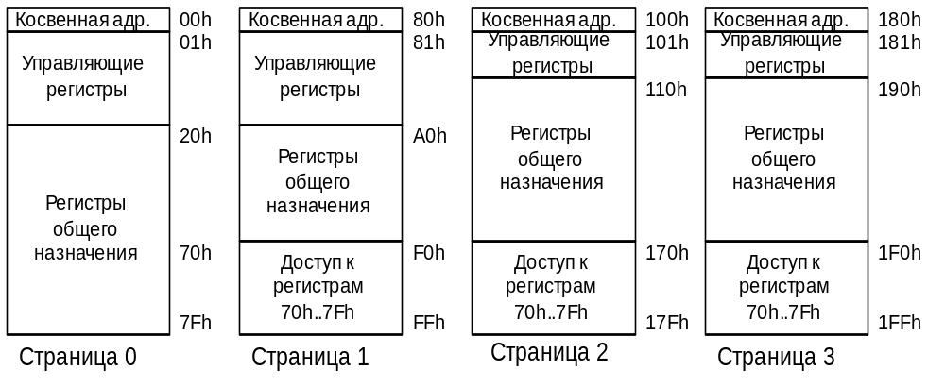
Память PIC-микроконтроллера
Память данных является регистровым файлом, так что любая ячейка доступна как регистр с определенным номером. Так как прямая адресация не дает возможности адресовать всю память данных одновременно, память разбита на четыре блока по 128 байт, причем адреса с 00h по 20h (h-символ шестнадцатеричной системы) всех страниц памяти зарезервированы под управляющие регистры. Номер страницы задается двумя битами в регистре STATUS. Наиболее значимые регистры имеют дубликат во всех страницах памяти. Кроме прямой адресации реализована косвенная адресация с использованием специального регистра косвенного адреса FSR. Кроме того, в адресах 070h:07fh, 0f0h:0ffh, 170h:17fh, 1f0h:1ffh у микроконтроллера PIC16F876 находится общая для всех страниц память данных пользователя, что позволяет определять общие переменные.

Slide 11
Память PIC-микроконтроллера
Память программ недоступна программно, за исключением некоторых контроллеров, в том числе и 16F876, где с помощью специальных регистров в памяти данных с использованием косвенной адресации можно производить чтение и даже запись в память программ. Память программ разбита на страницы размером 2048*14 бит, переход между страницами выполняется с использованием специального регистра PCLATH. При любом сбросе управление передается на адрес 0000h, при прерывании – на 0004h.
В памяти программ есть два «уникальных» адреса:
0000h – с этого адреса начинается выполнение программы после любого сброса.
0004h – на этот адрес попадает управление при прерывании программы любым источником прерывания.
Логично формировать структуру программы следующим образом:
По адресу 0000h сохраняется одна команда – переход к точке входа в основную программу
По адресу 0004h сохраняется обработчик прерывания, занимающий некоторое количество памяти.
За обработчиком прерываний хранится основная программа, содержащая в том числе точку входа.
Так как линкер позволяет задать адрес памяти только для выделенной секции кода, требуется создать три сегмента:
Reset_vector CODE 0x0000
Int_vector CODE 0x0004
Main_program CODE
Сегмент с именем Reset_vector будет расположен по адресу 0x0000 и в нём будет только команда перехода на начало основной программы. Больше туда ничего не влезет, поскольку с адреса 0x0004 уже начинается сегмент обработчика прерываний Int_vector, который занимает какое-то место в памяти, и его длину мы не знаем. Сразу за ним будет размещён сегмент основной программы Main_program, так как его адрес не указан.

